Slide 1
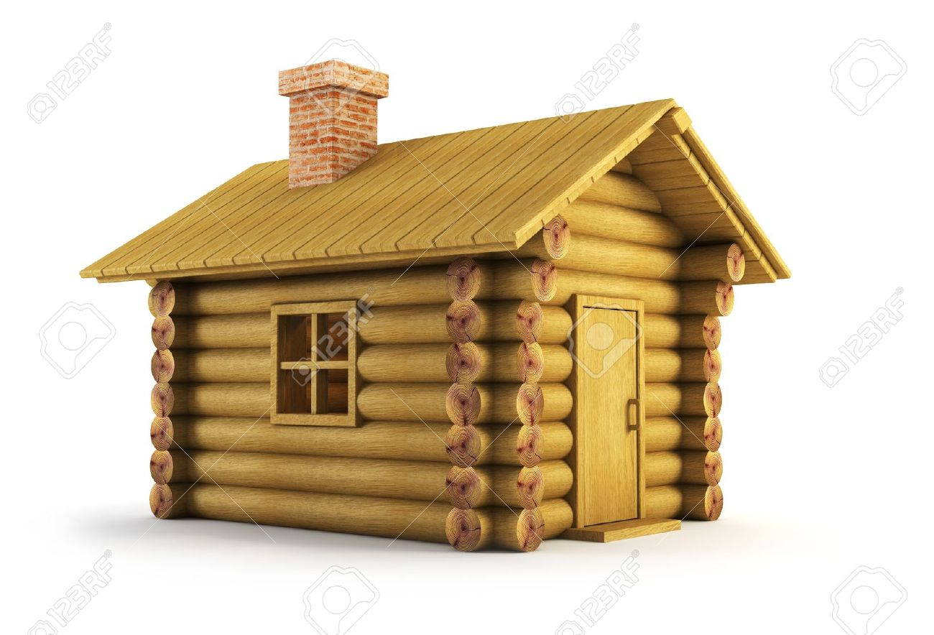
Игровая презентация по лексической теме для развития лексико-грамматических навыков у детей с ЗПР 6–7 лет «Наш дом»

Slide 2
Актуальность
При развитии речи дошкольников и коррекции ее недоразвития на одно из ведущих мест выходит формирование лексико-грамматических навыков — это одна из основных задач коррекционного обучения и воспитания детей с задержкой психического развития.
Формирование лексико-грамматического строя речи — это длительный и трудоемкий процесс. Но если умело заинтересовать детей, продумать построение занятия, то можно добиться значительных результатов.
В своей работе по формирование лексико-грамматических навыков у детей, часто применяю презентации. Стараюсь их делать яркими, игровыми и насыщенными информацией.
Дети с удовольствием занимаются, проявляя живой интерес к занятиям.
Презентации включаю в образовательную и в индивидуальную работу с учетом речевого материала по лексическим темам, который изучают дети в течения учебного года. Очень удобно применять презентации по лексическим темам и как новый материал, и как закрепляющий на индивидуальных занятиях

Slide 3
Цель - Закреплять знания о домах (многоэтажных и одноэтажных, о материалах из которых делают дома. Из каких частей состоит дома. Учить составлять по
мнемотаблице рассказ о своём доме, квартире.
Возраст – 6-7 лет

Slide 4
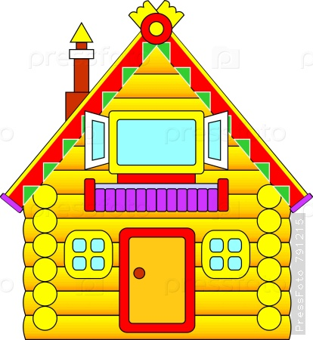
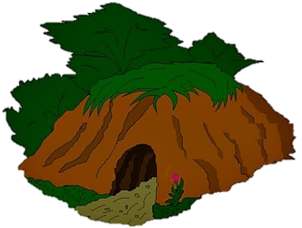
Чей дом?

Slide 5
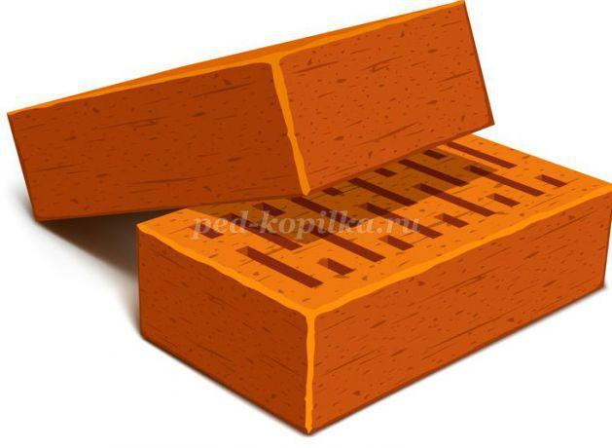
Вот огромный шумный мир,
В нем четыреста квартир,
Пять подъездов, домофоны,
Остекленные балконы.
Из дерева - деревянный
Из кирпича - кирпичный

Slide 6
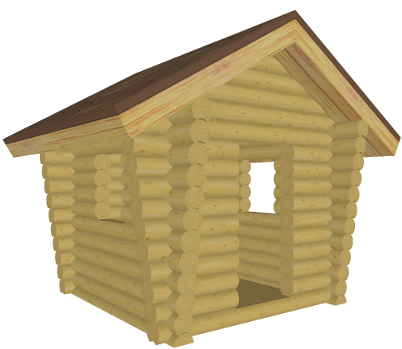
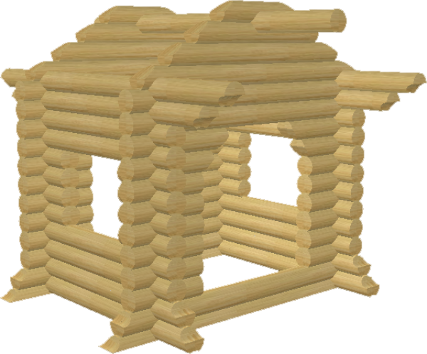
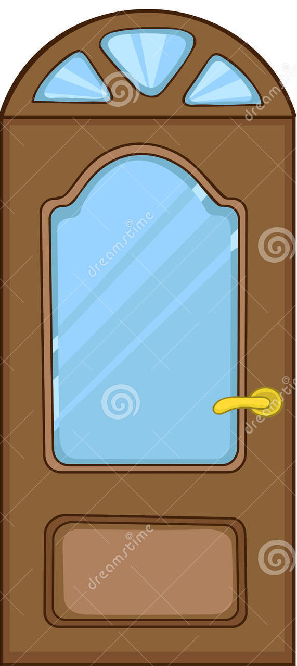
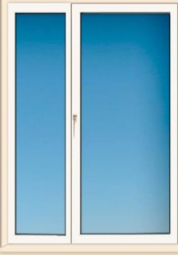
Что нужно домику?
Дому нужно:
Стены, крыша,
пол, окна, двери,

Slide 7
Этажи, лестница балкон

Slide 8
Многоэтажный Одноэтажный

Slide 9
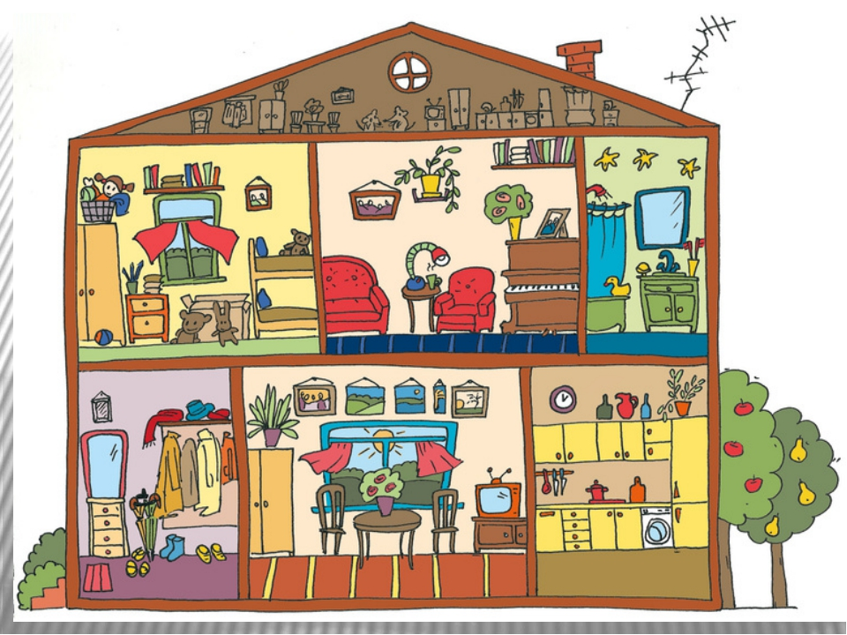
Что есть в доме?
В доме есть:
комнаты,
мебель,
одежда, обувь,
Посуда,
игрушки
цветы

Slide 10
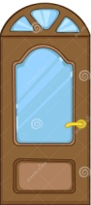
?
Какой дом, высокий или низкий?
Какой дом, многоэтажный или одноэтажный?
Где живёшь?
Из чего сделан дом?
Какие части есть у дом?
Назови, комнаты в доме

